Slide 1
现场7大任务
（适用于班长）
Notes:
大家好！今天我们一起学习现场7大任务
大家都是现场班组的领导者，完成现场7大任务是作为TL/SL的基本素质，掌握了相关知识，将有助于大家管理好自己所在的班组，而且也有助于公司生产的顺利进行。
在正式开始上课之前，我先做一下自我介绍，我是TFTM╳ ╳部╳ ╳课的╳ ╳， ╳ ╳年╳ ╳月入社，现在担当╳ ╳工作，为了我们能够迅速熟悉起来，下面我们按照顺序作一下自我介绍（包括部门/课/担当工作/班组人数）
好的，非常感谢，希望我们能在这1天的时间里，共同学习交流，共同进步。
（N）

Slide 2
1.安全
2.品质
3.生产
4.原价
5.保全
6.环境
7.人事
Notes:
（手指幻灯片）今天我们将按照这个顺序进行学习。
（N）

Slide 3




目 的
安全
不使其发生伤害/疾病
品质
不使用/不制造/不流出不良
生产
JUST IN TIME的追求 生产量的确保
原价
把握使用量 损耗递减
（制造物的原价→总费用管理）
保全
不使设备损坏/能在必要的时候运行
环境
不浪费能源 贯彻分类
废弃物递减 对应ISO14001
人事
必要人才的培养/培智/灵活使用
创建职场（遵守规章制度/5S/团队精神）
Notes:
先来看一下现场7大任务的目的（单击鼠标，“目的”出现）
大家都知道7大任务都是什么吗？（一边点击鼠标，一边与学员一起说）
现场7大任务包括安全、品质、生产、原价、保全、环境、人事，下面我们分别来看一下他们的目的（单击鼠标，“不……疾病”出现）
安全的目的是不……疾病。（单击鼠标，“不……不良”出现）
品质的目的是不……不良。（单击鼠标，“JUST……确保”出现）
生产的目的是JUST……确保。（单击鼠标，“把握……管理”出现）
原价的目的是把握……递减，这里包括从制造物的原价到总费用的管理。（单击鼠标，“不……运行”出现）
保全的目的是不……运行。（单击鼠标，“不……14001”出现）
环境的目的是不……14001。（单击鼠标，“必要……团队精神”出现）
人事的目的是必要……创建职场，创建职场包括遵守……团队精神）
（N）

Slide 4
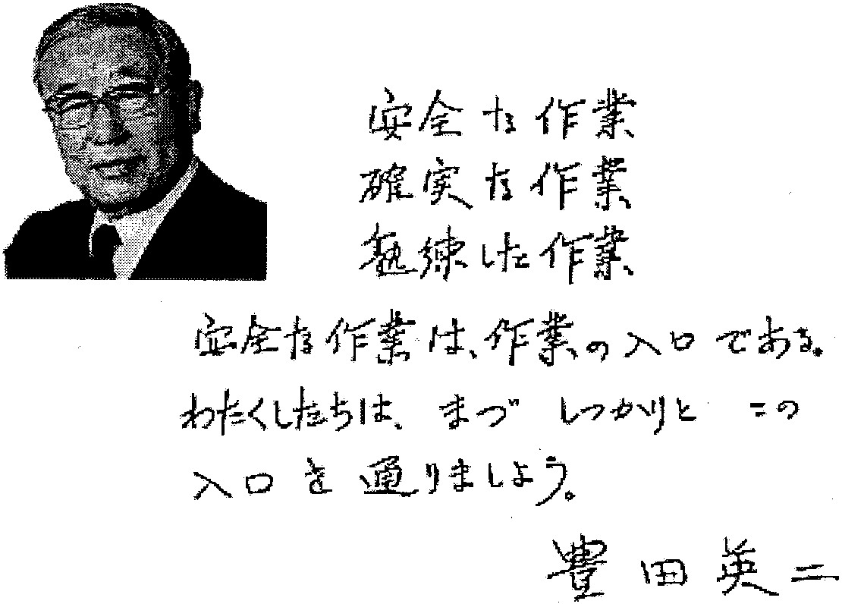
安全推进（应知应会）-1
区分
发生原因
机械、工具的操作不良，衣冠不整、工作人员的不小心等
机械、工具类的缺陷，安全装置不完善，工作场所不良等
不可抗力灾害
人为灾害
Notes:
这些是丰田英二最高顾问对全体工作人员讲述的话。
虽然是很质朴的话语，但是却包含了“不希望工作人员遭遇到劳动灾害（伤病）”这样的心情。这是自1937年我公司创办以来到今天为止始终贯彻的、创始人丰田喜一郎的“工作人员是宝贵的资源”的信念。
这段话作为我公司的“安全卫生基本概念”，为所有的安全卫生活动的根本。

Slide 5
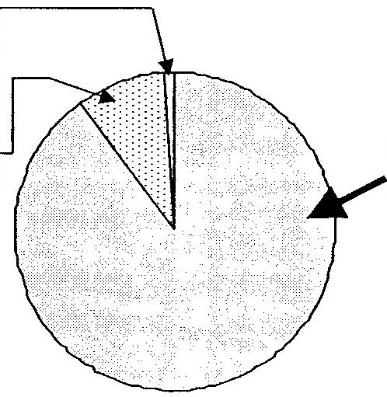
安全推进（应知应会）-2
目标：劳动灾害为“0”
1.发生原因
不可避免的（约1%以下）
不安全行为、违反规定而引起的(约90%)
处于不安全状态下的（约9%）
Notes:
灾害肯定是有发生原因的，其原因有可能是人为也有可能是不可抗力。一般来说灾害是由人为、不可抗力、或是双方原因混合而共同引起。所以为了要防止灾害，必须在平时就将排除有可能造成灾害的原因这件事记在心上。
因不安全行为、违反规定而引起的→ 工作人员的理解不足和判断、行动的失误
不安全状态引起的 → 机械设备等的欠缺是起因
不可避免的 → 因为天灾等不可避免

Slide 6
安全推进（应知应会）-3

Slide 7
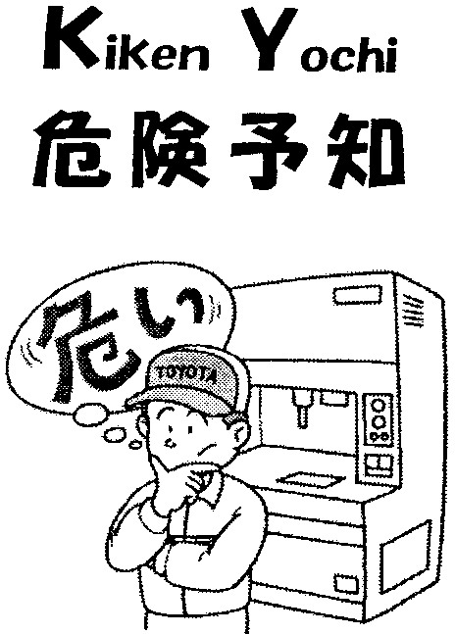
安全推进（应知应会）-4
---KY活动的好处
① 对危险反应敏锐
加倍磨练自己对危险事物的感觉，使其变得敏锐。不论是谁，只要感觉到“真的很危险”，都会采取安全的行为。为了始终保持高水平的感觉能力，每天对每一个重要场所反复进行KY活动是不可少的。

Slide 8
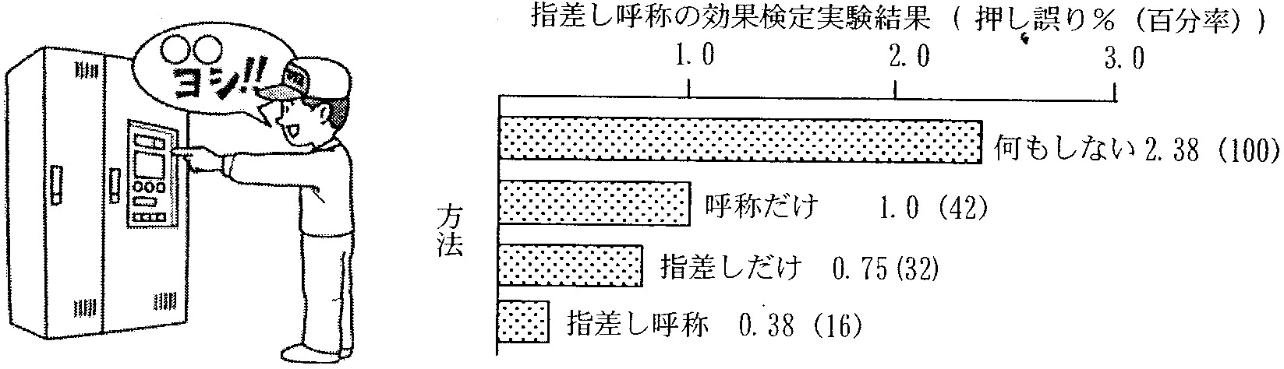
安全推进（应知应会）-5
② 集中注意力
敏锐的深入到潜伏着“危险点”的工作的每一个重要场所中进行指向呼叫，通过集中注意力可以帮助防止因“马虎”“发呆”“不小心”等人的特性而带来的人为失误（human error）事故。

Slide 9
安全推进（应知应会）-6
③ 提高干劲
真实地交谈、考虑、相互理解到底什么是危险的，这样才会自己察觉并产生干劲。
---危险隐患提议活动
危险隐患提议活动是指，作为发生灾害之前的“事先的一个对策”，大家每个人都要提议并一起改善在日常的工作中感受到的“冒冷汗”、突然察觉到的“真危险啊”等事情。

Slide 10


1.安全
项目 | 班长职责 | 方法
1.作业前点检 和定期点检 | 实施点检 | 1.注意设备是否故障，零部件、工具、生产辅料 等是否齐全 2.注意有无遗漏 3.根据点检项目不同，按每日/每周/每月进行点检 4.点检后将点检结果记入点检记录 5.保存点检记录，确定保管期限
 | 向上级报告问题并处置 | 1.根据点检记录、点检项目，定期向职长报告 2.接受职长的指导和指示，对问题进行处理
ＴＯＹＯＴＡ

Slide 11
1.安全
项目 | 班长职责 | 方法
2.每日安全点检 | 观察作业、现场确认（规定、行动、设备、疾病）向上级报告问题 | 1.确认生产是否按照标准化作业进行 2.确认团队作业过程中有无安全隐患， 劳保用品是否佩戴齐全 3.多观察团队是否出现身体不适症状 4.对设备定期点检，有点检记录，定 期保养，预防发生不良 5.及时向职长报告，协助职长处理问题
3.吓一跳提案 | 辅助职长做好对策 把握、指导、委托、 落实
TO

Slide 12


1.安全
项目 | 班长职责 | 方法
4.其他部门伤害 在本部门报告 | 把握灾害状况及原因 | 了解灾害真实状况及原因， 不道听途说，散布谣言
 | 向班内进行内容传达、说明 推进类似对策 | 1.班内每名团队都要了解灾害 状况及原因 2.强调灾害的预防，增强团队 的安全意识 3.强调灾害发生的对策

Slide 13



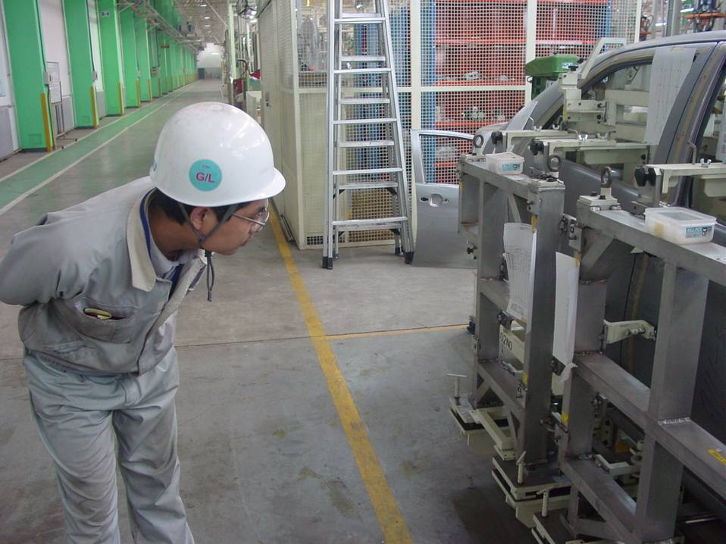
1.安全
ＴＯＹＯＴＡ
ＴＯＹＯＴＡ
项目 | 班长职责
5.安全推进活动 | 领导班内活动 辅助职长实施点检 实施指示项目的对策 点检项目的事先准备和问题项目的实施
辅助职长实施日常重点项目点检（可参考《重点项目点检表》），对职长或上级指示项目，领导班内人员实施对策。

Slide 14
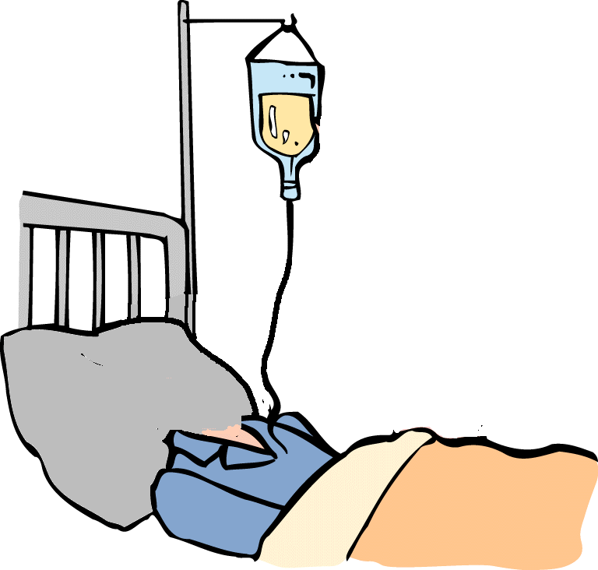
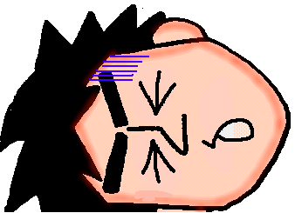
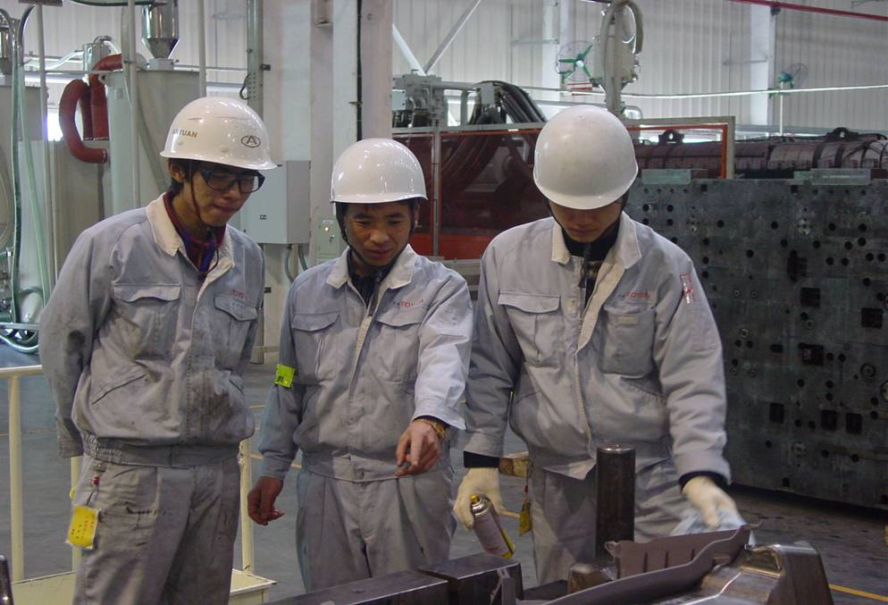
1.安全
员工受伤或身体不舒服时，及时决定是否送医务室并且报告职长。
项目 | 班长职责
6.灾害、疾病的发生 | 停线、向职长报告 辅助职长做好对应工作
7.其他 | 实施安全会议 对班内成员进行指导 日常的作业观察、指导
每天早上上班前的晨会中应该进行安全宣言、早操、对班内作业人员身体状况进行确认，对当日作业中安全作业重点及可能发生的危险进行强调

Slide 15

1.安全
现场安全活动展开
安全教育
▽利用安全看板等工具对团队进行安全教育 ▽KYT训练（4R）
日常安全
卫生管理
▽指导团队正确佩戴劳动保护用具 ▽指导团队进行疾病预防
▽对交通安全进行教育，提高TM对交通安全的重视度
日常健康
管理
▽加班超过36小时体检异常者对应
▽特定作业环境作业者身体健康对应
特殊工种
管理
▽只安排有资格人员按照作业标准使用点检合格的特种设备进行
特殊工种作业
▽有权力和责任制止无资格人员进行特殊工种作业
创意工夫
▽发挥员工的智慧和潜力，提高员工对TPS的认识，增强公司的
整体实力
异常对应
▽排除可诱发事故的不安全状态和不安全行为
▽防止灾害事故的发生，减轻灾害损害的程度
Notes:
各部署根据已决裁的TFTM《安全看板制作指南》进行了看板统一制作，TL/SL可以充分利用看板对TM，尤其是对新人进行安全教育，让全体员工都能掌握更多安全卫生消防环境知识技能，避免发生伤害。从安全看板也可以了解到大量安全信息。
KYT主要步骤：
1R 抓住事实（掌握现状）---有什么隐患？
2R 归纳危险重点（追求本质）---即重点
3R 制定解决措施（制定对策）---怎么办？
4R 决定行动计划（制定目标）---这么做
确认 制定手指口念确认项目 ---灵活运用

Slide 16

1.安全
异常对应
采取措施的重点
不安全状态
操作人员 | ▽停止呼叫等待 ▽执行作业要领书所教范围的内容
担当 异常处理 专门人员 | 步骤 | 主要内容
 | 把握异常 | ▽发生异常的场所/设备的部位 ▽异常的内容
 | 采取解除异常的措施 | ▽除去异常原因（恒久对策） ▽采取应急措施
 | 向有关人员汇报联络 | ▽向上级汇报并接受指示 ▽与保全或技术员室联系
不安全行为
步骤 | 主要内容
（1） | 不安全行为会集中存在于工作中，很多时候注意不到，因此要当场提醒，纠正不安全行为
（2） | 当发现不安全行为贫乏时，要查处其原因，研究设备和方法，以便操作人员遵守规章制度等

Slide 17
2.品质
丰田的基本理念
以“顾客至上”为中心，站在生产产品的原点上，始终制造出品质、价格、技术都很优秀的商品。
自丰田创业以来，对“顾客至上”的重要性的理解就在公司内部强力地展开、渗透，如果没有做到规定的事、和应该做的事，产品是决不能推向市场的。是决不能将它交给顾客的。我们的基本理念是要保证绝对不出差错、没有问题之后，才能向顾客提供产品。

Slide 18
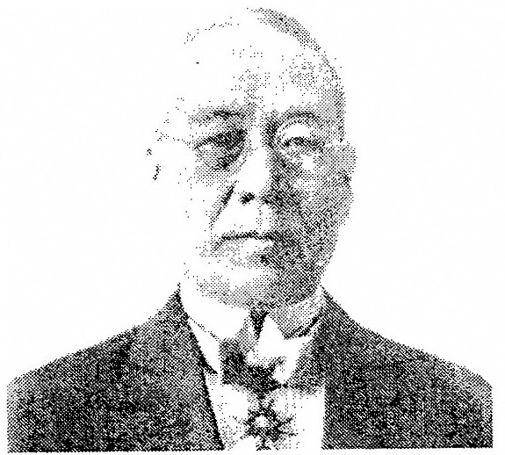
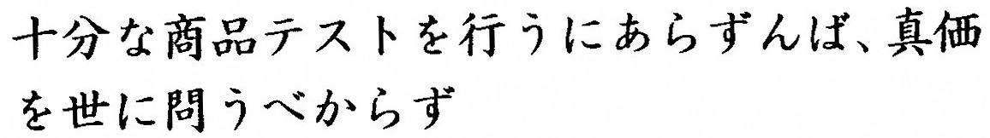
2.品质
◆没有充分地保证品质和信赖性，就不能向顾客提供商品
<丰田佐吉先生的话>

Slide 19
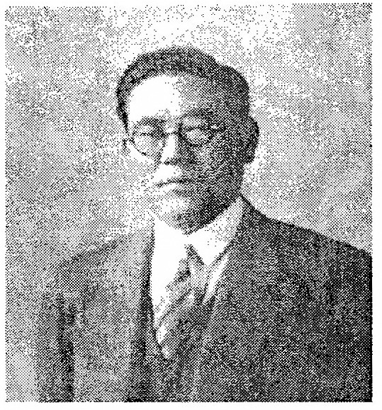
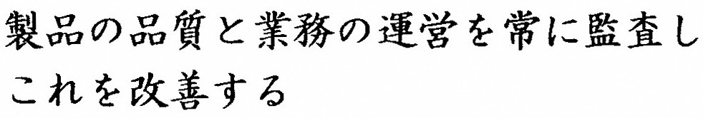
2.品质
◆ 时刻监督工作的结构与规定，将其改善成为与时代相符合的东西。
<喜一郎董事长的创业理念>

Slide 20

2.品质
ＴＯＹＯＴＡ
项目 | 班长职责
1.从中长期的观点上保持并提高质量 | 班内成员内开展理解活动 填写管理资料 整理要因和推进政策
2.援助确保每日的质量 | 实施定期检查等 检查重点项目 通过作业观察确认标准作业中规定的检查是否实施
3.异常发生时进行处理 | 向职长报告，向职长申诉对不良品处置及对策的意见 接受指示并实施
4.其他 | 在班内会议上传达质量状况、提高质量意识

Slide 21

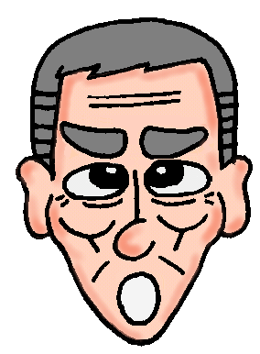
2.品质
为了让全员理解并能够实践工序内创造品质，班长有责任和义务对部下进行教育、训练、并监督管理。
防患未然
防止再发生
品质发生异常时，首先指示本工序对策，防止向下工序流出不良，及时报告。
作业标准化
品质稳定
作业改善
品质提高/维持
保证自工序
确实完结
要留意上本工序上是否有新人作业（作业不熟练者），或者本工序上从今天开始是否有新人进入，或者作业熟练者是否休息等，这些情况要提前报告GL，确认生产状况，发现不良要及时报告职长，协助职长确认不良和有问题产品出货的地方。
好品质的车

Slide 22

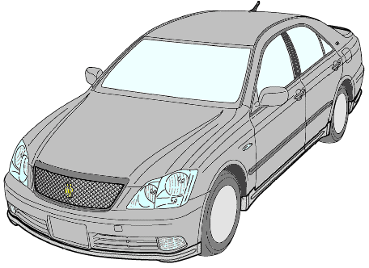
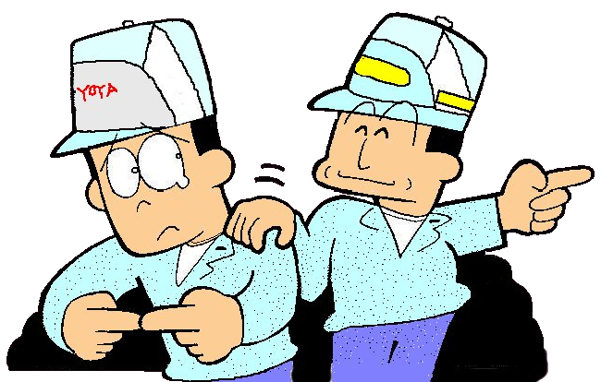
2.品质
从公司的角度看，１万台车有１件不良（0.01%）
虽然是很小的不良……
流挂
从顾客的角度看，1/1（100%）
这1台车就代表所有丰田车的品质
我的车……
顾客第一：保证品质的100%！
丰田造的车是商品
只有顾客买我们的商品，丰田才能立足。
Notes:
下面学习一下品质的重要性。
问、为什么说品质重要。
（按鼠标）
＊我们的公司造的车是商品,只有顾客买我们的商品, 我们的企业才能在社会上立足。
（按鼠标）车是让人乘坐的工具。
造车对于这个作业者来说只是这个人的工作、
（按鼠标）大家怎么看待一万台车里的一件小的不具合呢(按鼠标)
＊对顾客来说是非常重要的1台车 (１／１＝100%) 。
（按鼠标）换句话说、「这１台车就代表所有丰田车的品质」！
。
（按鼠标）在涂装生产线上的车全部都是商品。
＊所以、要把后工程(顾客)放在第一位、
在自工程内保证品质的100%是我们必须要做的
还有很多要说的、「不制造不良」很重要。
（按鼠标） 进入下一页

Slide 23






2.品质
ＴＯＹＯＴＡ
ＴＯＹＯＴＡ
ＴＯＹＯＴＡ
ＴＯＹＯＴＡ
明确课内方针及组内品质目标全员朝着此目标而努力（应认真执行职长所分配的任务）。万一有不良产生应有禁止不良流入后工程体制来确保没有不良流入后工程（建立品质保证网、完结工程）。
能够在自工程内确保品质！
怎样才能在工程内保证好的品质？
（1）按照标准作业进行作业：标准作业是管理工程的基础和改善的原
点。如果不遵守标准作业工程的质量无法安定，也无法找到改善
点。遵守标准作业是确保品质、生产、安全、原价的关键。
（2）把握生产工程的管理状态（目视管理）：每日的品质水平通过记
入点检表、管理票来进行管理，以便能够随时采取对策。
（3）灵活运用维持管理的工具：QC工程表/点检表/标准作业书
Notes:
下面
＊明确课内方针及「组内品质目标」全员朝着此目标而努力。
・大家每天是如何为品质目标努力的呢？
（按鼠标）
３、万一有不良产生应给有一个不让不良流入后工程的体制来确保没有不良流入后工程。
・发生，发现不具合时该怎么做？
・・・技能员向leader报告。
・有不具合处置的规则吗？・・・由谁进行？
＊简单的问一下。
能够严格按照以上3项执行的职场在TMC被称为好的职场
大家所管理的现场要想成为好的职场也要靠大家的努力了
（按鼠标）进入下一页

Slide 24
3.生产
ＴＯＹＯＴＡ
项目 | 班长职责
1.对应月度生产计划 | 顺利地推进生产、指导作业 实施滞后的对应（重点实施质量确认）
2.每日安全点检 | 确认设备、工具、材料、零件的准备 向职长申诉支援或被支援意见 打开设备开关确认有无异常
3.作业进度的管理 | 由于内部原因造成落后时调查原因→向职长报告→采取应急措施→实施挽回→实施仔发防止对策 由于外部原因造成落后时向职长汇报 协助职长填写停线报告、加班申请
4.作业终了后 | 为下个班做准备 异常时向职长报告 辅助职长填好日报
5.月度实际生产量的评价和改善 由于自工序责任造成后序停线台数 自工序内的停线 | 向班内人员进行说明，征得理解 填写管理材料 整理要因及实施对策
6.新车生产准备 | 协助职长做好对应工作 学习把握新的作业，指导本班人员

Slide 25




3.生产
推进生产计划
生产计划是为了按要求在一定时间内生产出必要数量产品，从而对何物、何时为止、牵动的范围做的生产安排。
必要的时候生产必要数量的必要的产品，应该按照计划区进行生产，当后工序的情况适时地反映给本工序的生产时，假如本班的生产计划不能完成时，往往会引起后工序欠品、停线。
想完成生产计划，不要只想月度、年度的数量，
而是每日/每小时按顺序计划生产，这是很重要的。

Slide 26


3.生产
ＴＯＹＯＴＡ
ＴＯＹＯＴＡ
ＴＯＹＯＴＡ
浪费种类 | 定义
1.制造浪费 | 过量生产/过早完成生产
2.动作浪费 | 作业的工程中不能产生附加价值的人的运动和机器的运转。 由于设备间距离过大,作业者之间距离过大造成作业时需大量步行的情况。
3.等待浪费 | 机器设备通过自动运转加工物品时，作业者站在旁边等待或机器运转时因作业者不想工作而不进行作业，由于前工程欠品导致作业者无法进行下一步作业的情况也叫空手等待。
4.搬运浪费 | 与准时化生产无关的非必要的搬运。
5.加工浪费 | 对加工精度方面不起任何作用的不必要的加工以及过剩加工。
6.在库浪费 | 各工程间的物品，装置等过多及纳入部品量过多而产生的在库。
7.不良浪费 | 要对在制造过程中产生的出来不良进行必要的手修（也包含需要加工中材料、能源、设备及劳务等的浪费）
Notes:
丰田生产方式中最重要的就是彻底消除浪费，下面我们对浪费进行说明

Slide 27
4.原价
ＴＯＹＯＴＡ
项目 | 班长职责
1.季度改善计划 | 协助职长编制并推进实施计划及进度表
2.降低劳务费和提高效率 | 向职长申诉意见并实施对策
3.降低直接管理费活动 （辅助材料、消耗工具） | 记录使用量 协助职长调查使用量过多的原因
4.推进节省能源 | 协助职长查找空气、水、蒸汽等泄漏，处理并采取对策 养成关开关的习惯并实施
5.日常改善 | 协助职长编制工时改善推进表 每日反省 实施对策
6.其他 | 适时召开会议传达原价完成情况来提高班内成员意识

Slide 28
4.原价
制造原价：企业制造产品的费用
销售价格=原价+利润 利润=销售价格-原价
利润
销售价格
利润
利润
利润
原价
原价
原价
原价
提高销售价格
虽然利润增加了，但因为销售价过高，在和其他企业竞争时无法取胜而使汽车没有销路。
降低销售价格
汽车有销路，但因为销售价过低而没有利润。
降低原价
因为销售价格由市场决定，所以为了增加利润，只有降低原价。
Notes:
说明原价管理的必要性
造车时要考虑到原价＋必要利益＝销售价格
不能在竞争中输给其他汽车制造商
在现在激烈的企业竞争中销售价格基本由市场价格决定。所以为了增加利润在造车时要考虑到降低原价
只有实现这些才能使我们的企业繁荣，生活稳定
下面将对原价，销售价格和利润三者之间的关系作说明
为了要确保利润要做什么？
１、通过提高销售价格莱增加利润
２、降低销售价格但利润也不可能提高
销售价格是由市场决定的，我们不能轻易改变它
所以以上两种方法都不可能提高利润
３、只有通过降低原价来确保利润。
考虑方法：用 利润＝销售价格－原价 来进行说明
１、比如说
A車和B車是相互竞争的车。
・当A車和Ｂ車的销售价格都是１３０万日元时、
原价是１３０万日元的A車的利润为零
原价是１００万日元的Ｂ車的利润为３０万日元
・为了有３０万日元的利润有必要将原价降低到１００万日元以下
２、说明为什么不能为了降低原价而使品质降低（材质）
・比如说、(你中意的商品)质量变得不好了但是销售价格降低了、
问一问大家，会买吗？
＊对大家的答案作评论
３、所谓原价管理是指以商品在市场上能被卖出为前提来进行利润的管理
所谓以商品能卖出为前提。・・・・・・意思是商品如果卖不出也就没有利润了

Slide 29
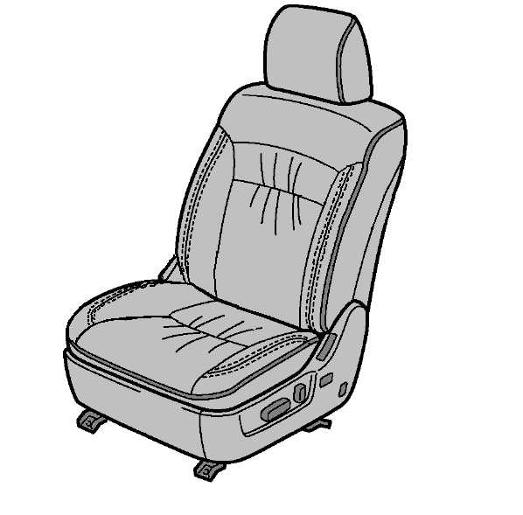
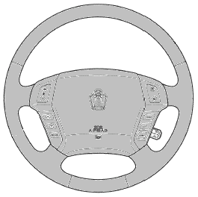
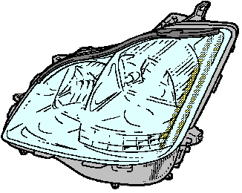
4.原价
直接材料费
材料费
制造原价
购入部品费
加工费
劳务费
辅助材料费
材料费
钢材
消耗性工具费
涂料
能源费
保全费
购入部品费
消耗费
折旧費
各经费
Notes:
制造原价是什么意思
提问
答案
制造原价的种类
制造原价有2种
一种、直接材料費、第二种、加工費
简单的给大家看一下（详细的之后再说明)
读： 直接材料費中，包括・・・
加工費中，包括・・・
（参考）
直接材料費・・・能变成车的东西（装在车上）
素材費・・・・・・鋼材・塗料・樹脂等
ＬＬＣ・黑胶带（装在车上的东西）
购入部品费・・・・从公司外买的东西
加工費・・・・作车必须要的钱（不是装在车上的东西）
劳物費・・・・・・员工的工资・法定福利費等
作业者+ＥＸ+ＧＬ（包括検査・手修的作业者）
辅助材料費・・・・在造车的过程中､使用的润滑油等化学药品､保护用具･劳动手套等
白汽油・手套‥‥等（不是装在车上的东西）
消耗性工具費・・・切削刀具･焊接头･各种组装工具等
受冲击的物品、插座等
能源费・・・電気・蒸気・空气・水等
保全費・・・・・・設備､房屋､点検・修理的費用
消耗費・・・・・购买消耗性物品的费用、轻作业（清掃費等）
折旧费・・・・固定资产在使用年限内的折旧费（房屋（３０年）、设备（８年）、器械・预备品（４年）
各经费費・・・・・・固定资产费、火灾保险费費‥‥等 .
一般经費（事務用品・出差费・复印费‥‥等）

Slide 30
4.原价
降低成本7项活动
（1）改善品质
（2）提高生产力
（3）零库存
（4）缩短生产线
（5）减少设备停机时间
（6）减少空间
（7）改善现场对总成本降低的作用

Slide 31
制造方法改善的着眼点
4.原价
原价由制造方法、作业方法决定
（1）生产性向上
▽变更作业手顺 ▽作业的重新组合（组/班/课）
▽变更部品置场 ▽工程交换
▽变更作业位置 ▽拿工具时减少换手的次数
▽作业的重新组合（优先顺序） ▽使补品取出方便
Notes:
制造方法改善的着眼点
首先，是生产性的向上。
在生産性向上中
１、变更作业的手顺
２、变更部品的置场
３、变更作业位置
４、作业的重新组合（优先顺序）
５、作业的重新组合（組・班・課）
６、工程交换
７、拿治具工具时，减少换手的次数
８、使部品取出方便
・・・・・・等。
※如果有时间的话再说一说内容

Slide 32
5.保全
丰田的“生产保全”立足于对生产本身进行保全、以各生产技术口及PE部共同迅速、安全、低成本地制造高品质的产品并向客户提供为目标。为了实现这个目标，必须每个人都充分了解丰田的保全活动的基础上，全员参与并努力实施。
1.丰田制造产品的概念
①客户至上主义
②丰田生产方式（TPS）
③全员参加的生产保全（TPM）

Slide 33
5.保全
项目 | 班长职责
1.日常点检 | 编制班内点检计划 实施点检 发现异常时向职长报告 协助职长做好对应工作
2.异常设备 | 把握异常内容 处置范围内的内容 范围外→向职长汇报

Slide 34
6.人事
项目 | 班长职责
1.培养多能工 | 实施作业培训
2.传授固有的技术、技能 | 通过OJT进行技巧指导 技巧标准化
3.传授新设备的构造、作用方面的知识 | 学习作业并指导团队 编写作业要领书
4.接受新成员、支援者 | 实施具体的作业指导
5.开展人际关系沟通活动 | 积极参加非正式活动 亲自组织一部分活动 通过活动建立良好的人际关系
6.创意工夫活动 | 设定指导每个人的自主提案目标 把握指导提案状况 实施提案项目 指导书写方法

Slide 35
6.人事-新员工的指导
新员工的特征
指导新员工的基本步骤
1.不能正确使用礼貌用语；
2.不能正确表达自己，被班长问到时，只会
用一些“哦，还行，会一些”的含糊词语回答；
3.只有在学校学的书本知识，无法展开实际
工作；
4.无法以正确的心态接受职责和批评
5.不了解工作内容，只用简单的直觉判断，不
考虑更好的方法；
6.出现问题是手忙脚乱地补救或寻找借口，不
愿承担责任，不考虑或不会考虑防止再发生
的方法；
7.只关注自己手上的工作，不知道整个团队进
行得怎样；
8.不知道薪水的来源，即使工作的不好，也觉
得领这样的薪水是应该的。
1.消除新员工的紧张心理；
心理一旦轻松，指导成功一半。
2.解说和示范；
如有危害人身安全的地方，应重点说明安全装
置操作或求生方法。
尽量使用通俗易懂的语言，如有疑惑时，要解
答清楚。
必要时多次示范。
3.一起做或单独做；
每进步一点都要口头表扬，增强其信心。
关键地方让其口头复述一遍，看其是否记住。
观察时动口不动手，让其自行修正到OK为止。
4.确认和创新
作业是否满足作业要领书的要求
能否一个人独立工作
有无其他偏离各种规定的行为
Notes:
では、現場で「７大任務」を行う時の最終的な目的を一言で分かりやすく
表わすとどうなるか、考えてみたい。
例えば「安全」だと、「安全な職場環境作り」だが、ＧＬの行動として突き詰めて
行くと、自分も含めて組メンバーに「けが・疾病をしない・させない」となる。
このように「７大任務」の目的を考えるとこのような言葉で言い表せる。
ここで、「原価」「環境」の括弧でくくった部分だが、ＧＬとしては日頃は意識
していない目的と考えられる。
これらはむしろ課長以上のより上位の管理者が管理している項目であり、
「組」では直接の管理対象ではない場合が多い。

Slide 36
OJT=ON JOB TRAINING
班长对所承担的工作内容进行培训指导
使团队掌握工作上所必须具备的能力。
6.人事- OJT
运用OJT指导部下时的注意事项
1.由基础到应用
2.从简单到复杂
3.让团队动手试试看
4.让团队积极的提问
5.不停的关心、鼓励
培养团队的要点
1.注重人格的培养
2.注重团队的精神教育和常识培养
3.要培养团队的专业知识和正确的
判断能力
4.训练团队的细心
5.培养团队的竞争意识
6.注重团队心理素质建设
7.理论与实践相结合

Slide 37
6.人事-多能工培养
多能工训练
一个作业者能承担多个工程或多种设备的操作。
1.班长亲自示范
2.说明作业重点
3.作业者动手操作
4.及时总结

Slide 38
6.人事-沟通
各种各样的团队
1.班长年轻，而团队
是资深的老员工
2.团队来源不同，时
常有冲突
3.团队没有工作的积
极性和热情
团队的一般心理
1.谁都想支配自己的行为，
不想被别人像木偶一样
任意操纵
2.想要班长客观评价自己
的能力，如果知道副/班 长对自己有所期待，自会全
力以赴
3.想回避被人强制、糊弄的
事情，希望班长听取自
己的意见
4.自己所做的事不想被人轻
视、耻笑或当作把柄

Slide 39
6.人事-沟通
沟通原则
1.维护自尊，加强自信
2.专心聆听，表示了解
员工感觉
3.要求员工帮助解决问题
沟通注意事项
1.率先表明自己的态度和做法
2.批人不揭“皮”
3.交流时间长不如短，次数少
不如多
4.要想人服，先让人言

Slide 40
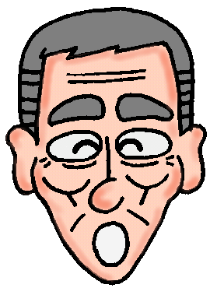




7.环境
1.提高环保意识，指导从事环境重要设备的操作人员
2.减少废弃物，控制能源使用量，降低能源消耗
3.提醒并指导团队进行垃圾分类
4.能源点检，切断开关、漏水、漏气等
ＴＯＹＯＴＡ
ＴＯＹＯＴＡ

Slide 41
感谢
聆听！

